Slide 1

UNIDAD DE APRENDIZAJE:
Proyectos de Metropolización
UNIDAD DE COMPETENCIA:
Conceptos básicos del fenómeno metropolitano y su proceso
MATERIAL DIDÁCTICO:
Material audiovisual (proyectable)
AUTOR: Dra. Adriana Soledad Espinosa Flores
Facultad de Arquitectura y Diseño
OCTUBRE 2017

Slide 2
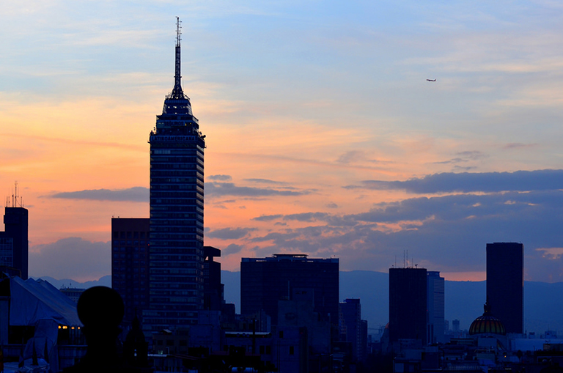
INTRODUCCIÓN:

Slide 3
Objetivos del área curricular o disciplinaria:
Analizar la evolución de los asentamientos humanos y su dinámica urbana, mediante la fundamentación teórica-conceptual, metodológica y práctica de procesos urbanos y metropolitanos, con el propósito de diseñar y proponer alternativas de solución a problemas urbanos, atendiendo la normatividad aplicable en estos procesos de manera multidisciplinaria.

Slide 4
Objetivos de la unidad de aprendizaje
Estudiar el fenómeno metropolitano y describir el proceso de la Metropolización para identificar los términos básicos y la evolución de las zonas urbanas a través del análisis de espacios urbanos para proponer soluciones.

Slide 5
CONTENIDO DE LA UNIDAD DE APRENDIZAJE
Unidad 1. Conceptos básicos del fenómeno metropolitano y su proceso
Definir conceptos básicos del fenómeno metropolitano y la evolución de su proceso en el contexto nacional, a través de su delimitación y elementos urbanos
Metrópoli, Megalópoli y Metápoli
Origen de la ciudad y evolución de las zonas metropolitanas
Proceso del fenómeno metropolitano urbano en México
Delimitación de dimensión urbana: área metropolitana, zona metropolitana y distribución de territorio
Periferia, conurbación y mancha urbana
Ciudad Central
Partes que componen la metrópolis
Ubicación en el SUN
Grado de Urbanización

Slide 6
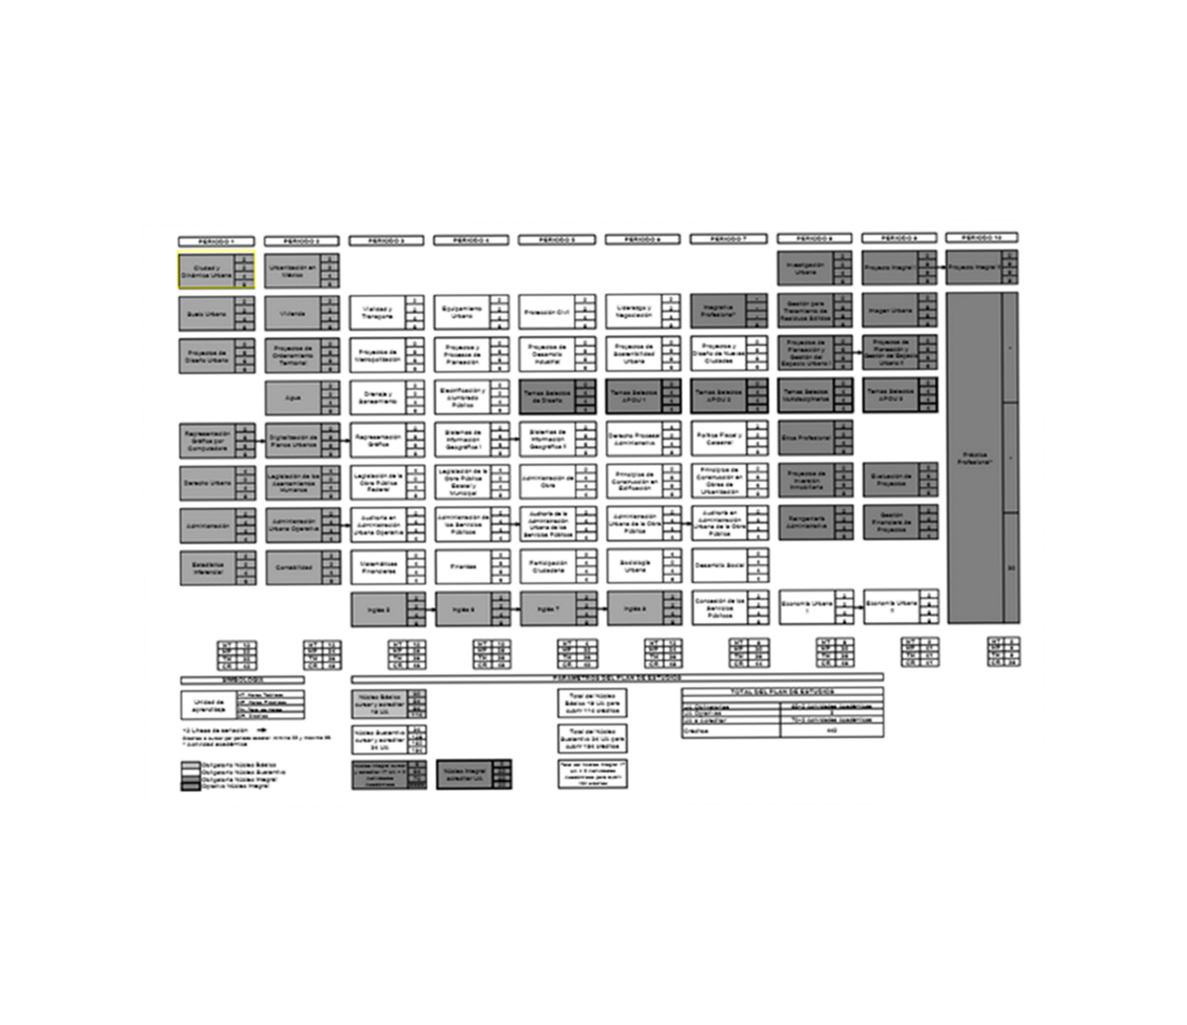
Mapa curricular

Slide 7
VETAJAS Y LIMITACIONES DEL RECURSO DIDÁCTICO:
Las ventajas que ofrece este material es que proporciona tanto al profesor como al alumno un apoyo visual para identificar y entender ejemplos de los diversos elementos de la estructura urbana.
Sus limitaciones estriban en la pericia del docente para utilizar este medio como apoyo a su conocimiento previo sobre el tema.

Slide 8
SUGERENCIAS DE MOMENTO Y USO:
Se sugiere el uso de este material como soporte visual para la primera unidad de competencia donde el alumno conocerá el fenómeno metropolitano en México.

Slide 9
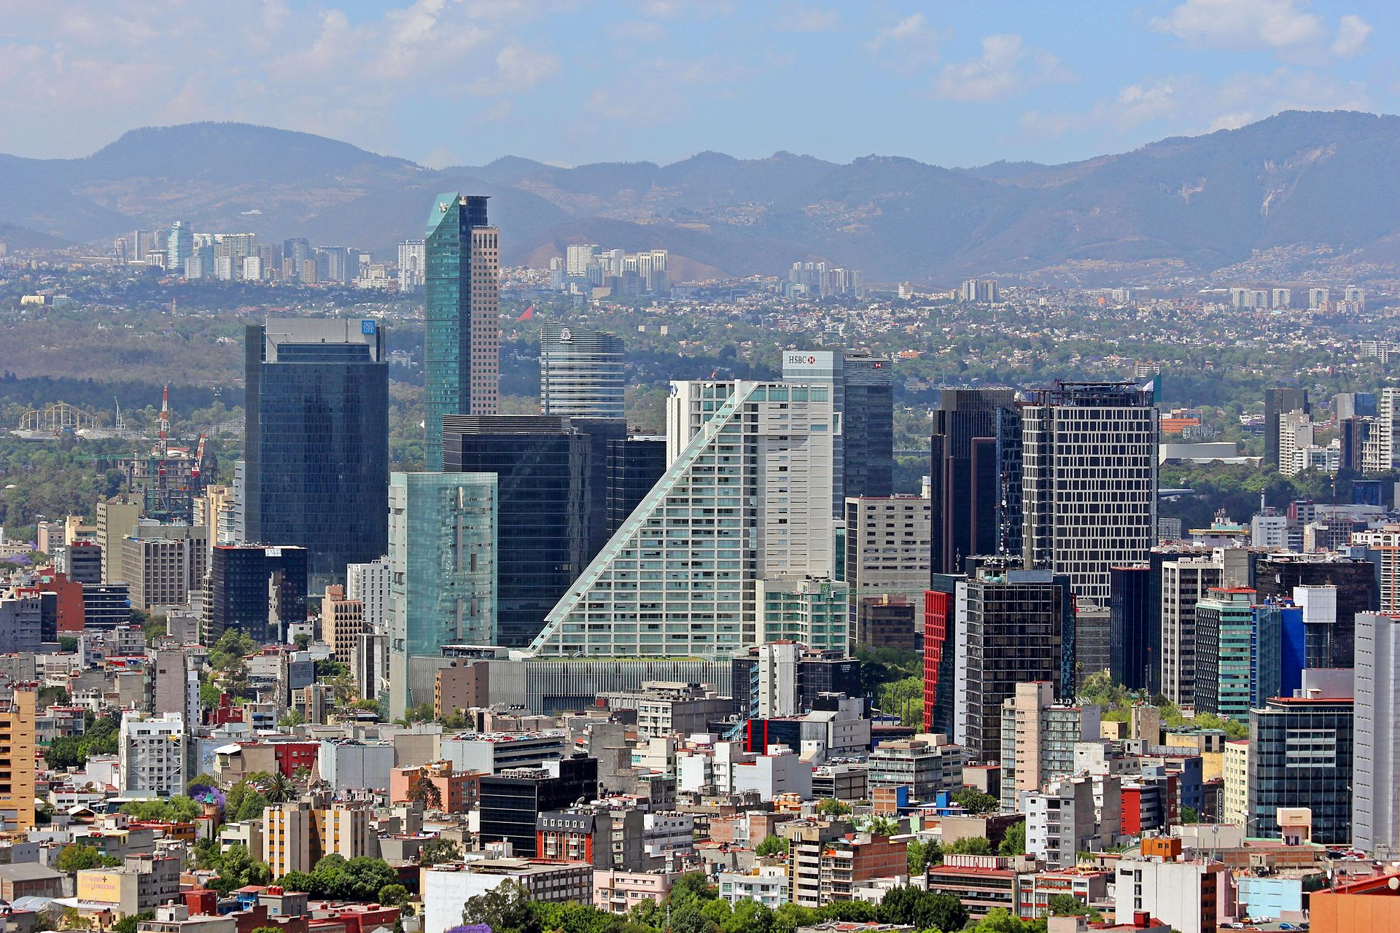
MATERIAL DIDÁCTICO

Slide 10
EL FENÓMENO METROPOLITANO EN MÉXICO

Slide 11
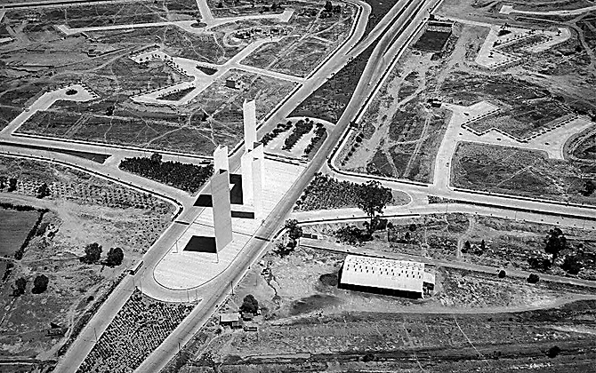
ANTECEDENTES
El proceso de metropolización en México inició en la década de los cuarenta, con la conurbación entre la delegación Miguel Hidalgo en el Distrito Federal y el municipio de Naucalpan en el Estado de México, inducida por la construcción de Ciudad Satélite.

Slide 12
DÉCADA DE LOS 40’S
El proceso de metropolización en México inició en la década de los cuarenta, con la conurbación entre la delegación Miguel Hidalgo en el Distrito Federal y el municipio de Naucalpan en el Estado de México, inducida por la construcción de Ciudad Satélite.

Slide 13
Las primeras acciones estuvieron dirigidas hacia el apoyo a la construcción de vivienda en renta a través del Decreto de Rentas Congeladas en 1942 y el impuesto sobre la adquisición de inmuebles.

Slide 14
FINES DE LA DÉCADA DE 1940 Y DÉCADA DE 1950
La Dirección de Pensiones Civiles y el Instituto Mexicano del Seguro Social (IMSS) comenzaron a intervenir en el sector de la vivienda a través de la construcción de grandes bloques habitacionales

Slide 15
DÉCADA DE LOS 60’S
El Programa Financiero de Vivienda (PFV) en 1963, con el objetivo de impulsar a los programas de vivienda del Estado, canalizando los recursos “ociosos” de la banca privada hacia la producción de vivienda de “interés social” para venta

Slide 16
DÉCADA DE LOS 70’S
La economía en México experimentó una reducción en el poder adquisitivo de los trabajadores por el fracaso del modelo llamado “desarrollo estabilizador”.
La práctica de “invasión de ejidos para asentamientos urbanos irregulares” se hizo popular.

Slide 17
Acciones de apoyo a la autoconstrucción de vivienda fue la alternativa de los programas sociales tras la crisis económica que se gestaba en 1977 y que se complicó por la deficiente actuación en el área económica del Presidente José López Portillo que conduce al país a una estrepitosa caída del peso en 1982.

Slide 18
DÉCADA DE LOS 80’S
Se cimenta la economía nacional en el apoyo al sector de la construcción, y deja desprotegidos a los demandantes de vivienda de menores recursos.
la política de vivienda se constituyó como la “política social por excelencia” del gobierno de Miguel de la Madrid

Slide 19
DÉCADA DE LOS 90’S
las políticas económicas estuvieron encaminadas hacia un reajuste monetario como la desincorporación y privatización de las empresas públicas y paraestatales (como la banca) y la aceleración de las acciones encaminadas a la apertura comercial.

Slide 20
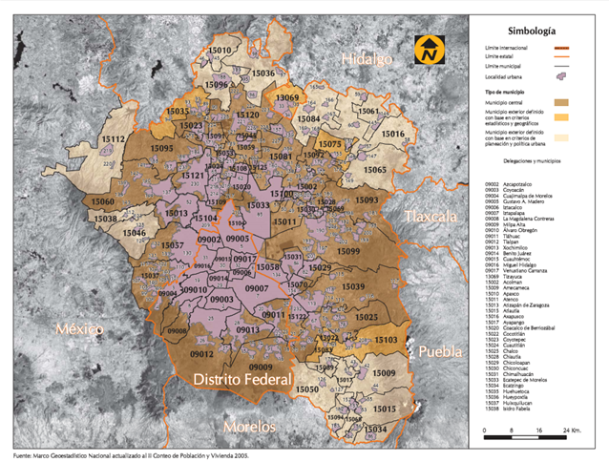
ZONA METROPOLITANA DEL VALLE DE MÉXICO 2005

Slide 21
El concepto de ZONA METROPOLITANA
Extensión territorial que incluye a la unidad político-administrativa que contiene la ciudad central, y las unidades político-administrativas contiguas a ésta que tienen características urbanas, tales como sitios de trabajo o lugares de residencia de trabajadores dedicados a actividades no agrícolas y que mantienen una interrelación socioeconómica directa, constante e intensa con la ciudad central, y viceversa” (Unikel, 1978)

Slide 22
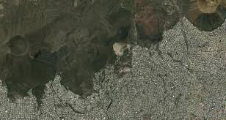
En esa época, la pertinencia de considerar al municipio como unidad básica para la delimitación de zonas metropolitanas se debió a su mayor estabilidad en el tiempo

Slide 23
SIN INSTRUMENTOS PARA REGULARIZARLA
No obstante que el país cuenta con zonas metropolitanas desde los años cuarenta, las distintas reformas económicas, políticas y en particular constitucionales asociadas a las facultades de los municipios en la regulación del suelo, pasaron por alto la tendencia hacia la metropolización de varios centros urbanos.

Slide 24
Las reformas de 1983 al Artículo 115 Constitucional fortalecieron las facultades municipales para la creación de reservas territoriales, el control y la planeación del desarrollo urbano; además de facultarlos para asociarse a fin de lograr una más eficaz prestación de los servicios públicos.

Slide 25
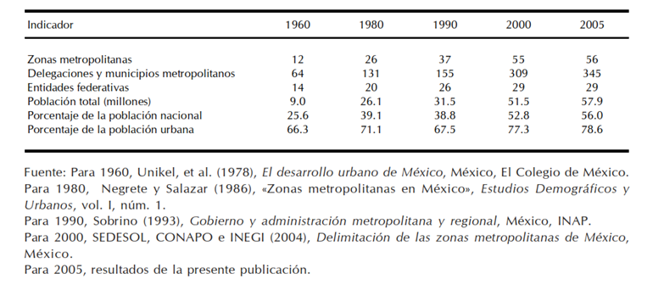
Indicadores del proceso de metropolización, 1960-2005

Slide 26
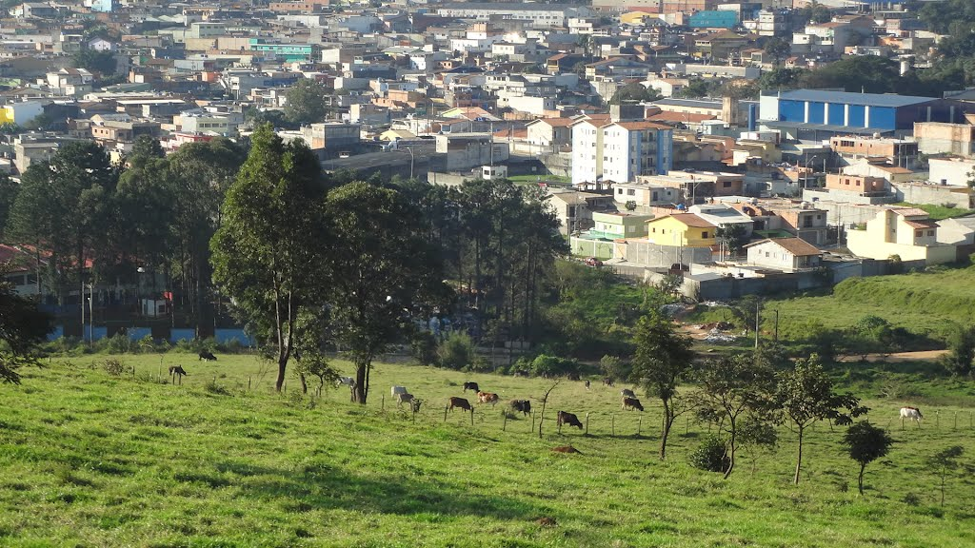
La falta de instrumentos de planeación a nivel metropolitano, aunado a las reformas al Artículo 27 Constitucional en 1992, tuvo consecuencias en el proceso de metropolización. Concebida bajo la idea de aumentar la productividad del campo, la reforma no previó que los ejidatarios localizados en las periferias de las ciudades preferirían incorporar sus parcelas al desarrollo urbano

Slide 27
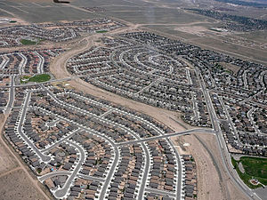
la política de impulso al crédito hipotecario para la adquisición de vivienda nueva constituyó un poderoso incentivo para la construcción de desarrollos habitacionales.
No ha sido acompañada por una política de ordenamiento territorial
lo suficientemente vigorosa para lograr que los grandes macroproyectos habitacionales se integren adecuadamente al tejido urbano

Slide 28
REQUERIMIENTOS
la adquisición de reservas territoriales,
el aprovechamiento del suelo intraurbano,
el ordenamiento territorial,
el ordenamiento ecológico,
la identificación de riesgos y
el financiamiento para la vivienda.

Slide 29
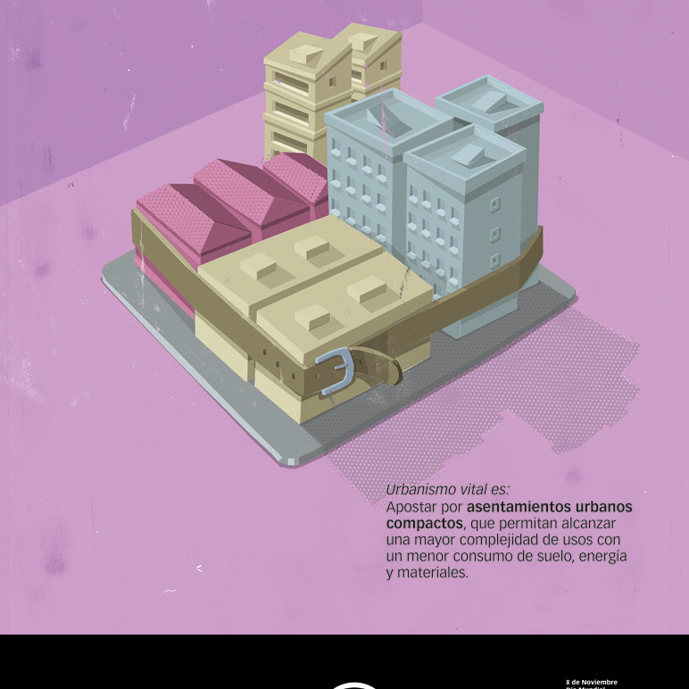
La gestión metropolitana como factor de desarrollo económico

Slide 30
En este contexto, la planeación, coordinación y administración metropolitana son instrumentos clave no sólo para incidir positivamente en el patrón de organización espacial, en el ordenamiento del territorio y en la sustentabilidad de estos centros difusores del desarrollo, sino para hacer de las zonas metropolitanas, ciudades económicamente competitivas.

Slide 31


MECANISMOS DE DESARROLLO
gobernanza metropolitana
competitividad económica

Slide 32
mecanismos de coordinación intermunicipal e Intergubernamental
Asociacionismo intermunicipal,
Creación de consejos metropolitanos para el desarrollo económico y la competitividad

Slide 33
En términos de financiamiento, el Fideicomiso – Fondo Metropolitano No. 2904 que opera en la zona metropolitana del Valle de México ha permitido el financiamiento de obras públicas de beneficio común entre el Distrito Federal y el Estado de México.
Este mecanismo podría ser replicado en otras zonas metropolitanas

Slide 34

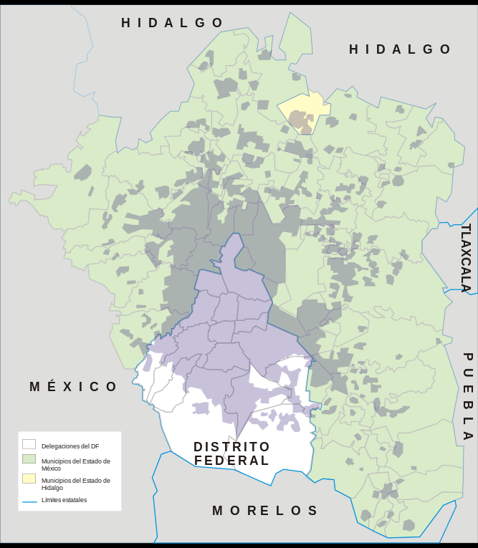

Slide 35
circunstancias estructurales que pueden contribuir o dificultar el avance en la gestión metropolitana.
Homologación normativa y
Definición de criterios comunes de ordenamiento territorial entre municipios
Armonización de los períodos de gobierno

Slide 36
BIBLIOGRAFÍA
INEGI, (2006). Delimitación de las zonas metropolitanas de México 2005, Editoras Secretaría de Desarrollo Social Consejo Nacional de Población Instituto Nacional de Estadística, Geografía e Informática, México.

